Slide 1
Izdelava in demonstracija avtomatskih povzemalnikov besedil v slovenskem jeziku
JOTA SDJT 2022
Aleš Žagar
Fakulteta za računalništvo in informatiko
Ales.Zagar@fri.uni-lj.si

Slide 2
Struktura
Opredelitev in dimenzije povzemanja
Predstavitev pristopov in problemov pri povzemanju besedil
Povzemalniki razviti znotraj projekta RSDO
Vizualna predstavitev povzetkov
Nadaljnje delo

Slide 3
Opredelitev
Povzemanje besedil se nanaša na proces izvlečenja pomembnih informacij iz besedila in predstavitev le teh v krajši obliki
Motivacija: S povzemalnimi orodji lahko pridobimo hitrejši pregled nad vsebino

Slide 4
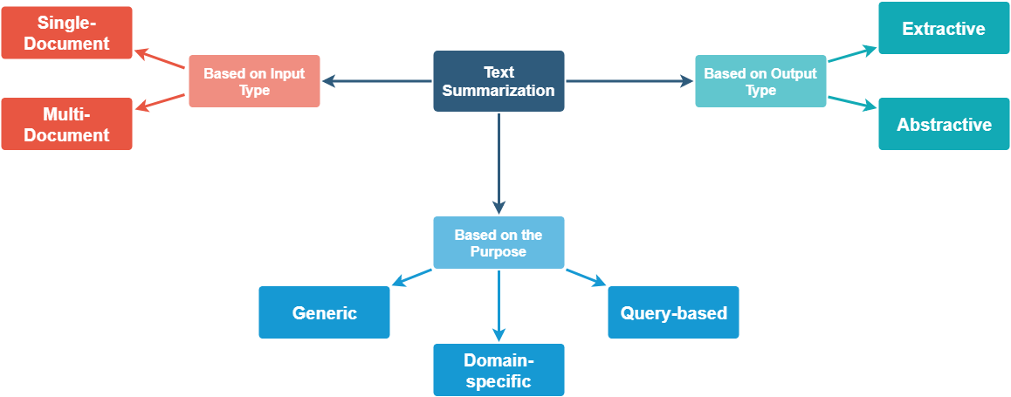
Dimenzije povzemanja
https://medium.com/jatana/unsupervised-text-summarization-using-sentence-embeddings-adb15ce83db1

Slide 5
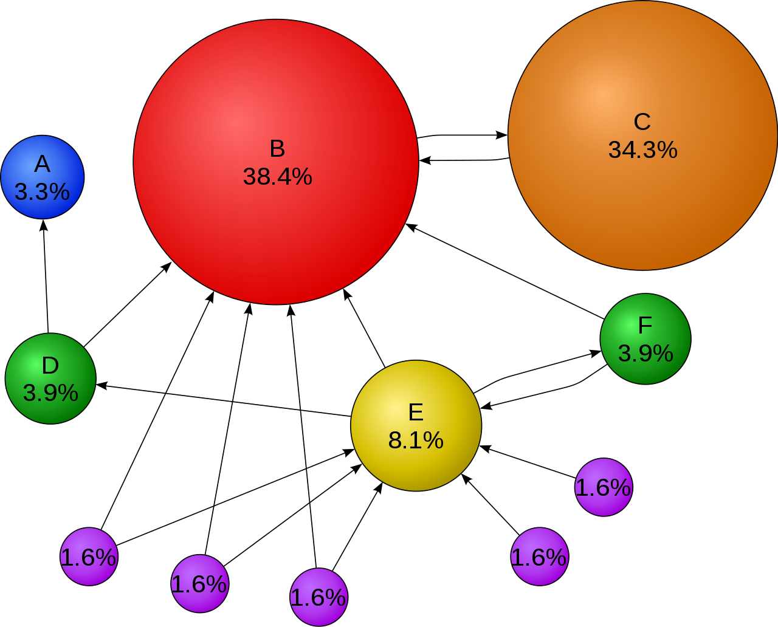
Pristopi k povzemanju
Nenadzorovani
Začetki
Ekstraktivni: Izbira stavkov s ključnimi besedami, položaj stavkov v besedilu
Abstraktivni: Odstranjevanje prislovov, pridevnikov, odvisnih stavkov …
Metode z grafi
TextRank, LexRank (prilagoditvi PageRank)
Določanje centralnosti stavkov/delov besedil
Nadzorovani
Strojno učenje
Klasifikacija povzemalnih stavkov
Nevronski sekvenčni modeli
RNN, LSTM, Transformer

Slide 6
Problemi povzemanja
Izbira relevantne vsebine
Redundantnost
Tvorjenje nesmiselnih/nepravilnih stavkov
Zavajajoče povzeta dejstva
Dolga besedila
Pomanjkanje učnih podatkov
- These random fun facts will entertain, enlighten, and totally blow your mind.
- You'll be entertained, educated, and completely floored by these illogical amusing facts.
- These absurdly humorous facts will leave you absolutely shocked, delighted, and enlightened.
Source: Manchester City beat Real Madrid 4-3 in Champions League semi-final first leg
Summary: Manchester City beat Real Madrid 6-3 in Champions League semi-final first leg

Slide 7
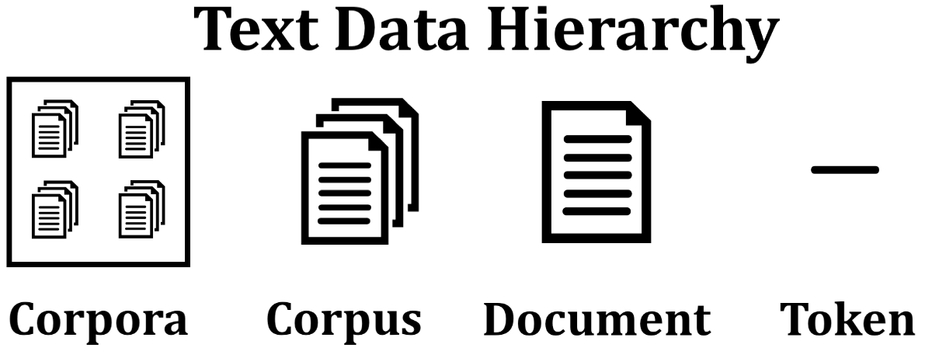
Podatkovne množice
Povzemanje krajših besedil
Slovenska tiskovna agencija (STA)
500 tisoč člankov
Uvodni paragraf kot približek povzetku
Generiranje naslovov besedil
AutoSentiNews
250 tisoč besedil
CNN/DailyMail
300 tisoč besedil
Poudarki (highlights) kot približki povzetkov
Avtomatsko prevedeno z prevajalnikom RSDO
Povzemanje daljših besedil
Korpus akademske slovenščine (KAS)
82 tisoč besedil (diplomske, magistrske, doktorske naloge)

Slide 8
Model 1: SumBasic
Marsikdo nam zavida hitrost pri oblikovanju koalicije, a volja ljudi je bila jasna. Če ne bi bila, se nam ne bi uspelo tako hitro dogovoriti, kateri so projekti, smeri in vrednote, ki jih bomo skupaj zagovarjali v prihodnji vladi, je ob podpisu pogodbe dejal verjetni mandatar in predsednik Gibanja Svoboda Robert Golob. Nove organizacije vlade, ki jo pogodba predvideva, še ne morejo takoj udejanjiti, saj jih je ustavil SDS-ov predlog za posvetovalni referendum o zakonu o vladi, a Golob zatrjuje, da bodo to storili v prihodnjih mesecih. Na videz se povečuje kompleksnost vlade, ker se dodajajo nova ministrstva, a v resnici so ta nova ministrstva namenjena ravno tistemu, kar bo našo vlado razlikovalo od prejšnjih. Namenjena so ustvarjanju novih priložnosti, projektov in znanj, je pojasnil. Z ministrstvom za visoko šolstvo, znanost in inovacije, ministrstvom za solidarno prihodnost in ministrstvom zeleni preboj bodo po njegovih besedah omogočili, da bo Slovenija kot država odporna proti spremembam, ki jih prinaša prihodnost. Tudi predsednica SD-ja Tanja Fajon je zatrdila, da so oblikovali vlado sprememb. Naš cilj je, da Sloveniji zagotovimo močno gospodarstvo, socialno varnost za vse, skladen regionalni razvoj in Slovenijo v jedru Evrope. Nova vlada bo usmerjena v dvig dodane vrednosti, v zeleni in digitalni prehod ter v močne javne storitve. Tudi v mednarodni politiki želimo vrniti ugled državi, kjer je bil ta poškodovan. Po besedah koordinatorja Levice Luke Mesca je bilo namreč zadnje desetletje desetletje izgubljenih priložnosti, ko je Slovenija prehajala iz krize v krizo. Ta koalicijska pogodba je za dva mandata, da do leta 2030 ljudem organiziramo državo, kakršno si zaslužijo, je dodal.
Izračun verjetnostne porazdelitve vsake besede v dokumentu
Vsak stavek ocenimo kot povprečje porazdelitve vsebovanih besed
Najbolje ocenjen stavek postavimo v povzetek
Vsaki besedi v izbranem stavku posodobimo verjetnostno porazdelitev:
Postopek ponavljamo dokler ne dosežemo želene dolžine povzetka

Slide 9
Model 2: Graph-based
Segmentiramo besedila na stavke
Stavke predstavimo z nevronskim kodirnikom stavkov (LaBSE – večjezični model)
Kosinusna podobnost kot mera podobnosti
Izračunamo pomembnost stavka (TextRank)
Marsikdo nam zavida hitrost pri oblikovanju koalicije, a volja ljudi je bila jasna. Če ne bi bila, se nam ne bi uspelo tako hitro dogovoriti, kateri so projekti, smeri in vrednote, ki jih bomo skupaj zagovarjali v prihodnji vladi, je ob podpisu pogodbe dejal verjetni mandatar in predsednik Gibanja Svoboda Robert Golob. Nove organizacije vlade, ki jo pogodba predvideva, še ne morejo takoj udejanjiti, saj jih je ustavil SDS-ov predlog za posvetovalni referendum o zakonu o vladi, a Golob zatrjuje, da bodo to storili v prihodnjih mesecih. Na videz se povečuje kompleksnost vlade, ker se dodajajo nova ministrstva, a v resnici so ta nova ministrstva namenjena ravno tistemu, kar bo našo vlado razlikovalo od prejšnjih. Namenjena so ustvarjanju novih priložnosti, projektov in znanj, je pojasnil. Z ministrstvom za visoko šolstvo, znanost in inovacije, ministrstvom za solidarno prihodnost in ministrstvom zeleni preboj bodo po njegovih besedah omogočili, da bo Slovenija kot država odporna proti spremembam, ki jih prinaša prihodnost. Tudi predsednica SD-ja Tanja Fajon je zatrdila, da so oblikovali vlado sprememb. Naš cilj je, da Sloveniji zagotovimo močno gospodarstvo, socialno varnost za vse, skladen regionalni razvoj in Slovenijo v jedru Evrope. Nova vlada bo usmerjena v dvig dodane vrednosti, v zeleni in digitalni prehod ter v močne javne storitve. Tudi v mednarodni politiki želimo vrniti ugled državi, kjer je bil ta poškodovan. Po besedah koordinatorja Levice Luke Mesca je bilo namreč zadnje desetletje desetletje izgubljenih priložnosti, ko je Slovenija prehajala iz krize v krizo. Ta koalicijska pogodba je za dva mandata, da do leta 2030 ljudem organiziramo državo, kakršno si zaslužijo, je dodal.
https://ai.googleblog.com/2020/08/language-agnostic-bert-sentence.html

Slide 10
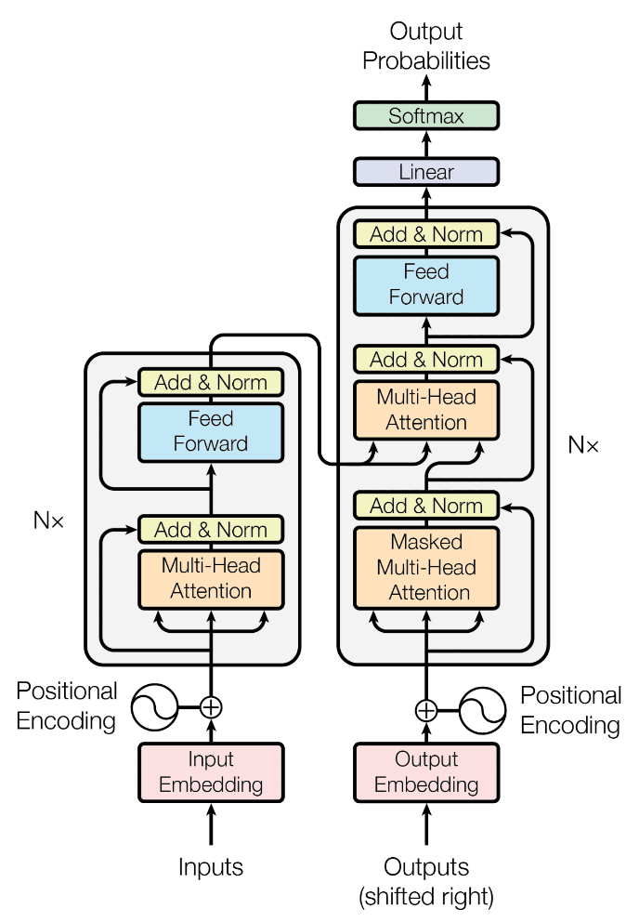
Model 3: T5-Article
Ahitektura Transformer
Vnaprej naučen model T5
Na vhodu besedilo, na izhodu povzetek
Povzemalnik naučen na slovenski CNN/DM množici
Povzetki:
Nova koalicijska pogodba je za dva mandata, da do leta 2030 ljudem organiziramo državo, kakršno si zaslužijo. Nova vlada bo usmerjena v dvig dodane vrednosti, v zeleni in digitalni prehod ter v močne javne storitve. Pravi, da je bilo desetletje izgubljenih priložnosti, ko je Slovenija prehajala iz krize v krizo.

Slide 11
Model 3: T5-Article
Od začetka ruske invazije se je na Poljsko zateklo več kot 787.300 beguncev iz sosednje Ukrajine, je sporočila poljska mejna straža. Samo v petek je poljsko-ukrajinsko mejo prečkalo 106.400 beguncev, poroča nemška tiskovna agencija dpa. To je največ v enem dnevu od izbruha vojne, je dejal namestnik zunanjega ministra Pawel Szefernaker.
Na sprejemnih točkah na poljsko-ukrajinski meji je velika gneča. Po besedah Szefernakerja je poljska vlada vzpostavila 30 takih sprejemnih mest po vsej državi. Druge so je v številnih mestih ustanovile lokalne oblasti.
Zaradi ruske invazije je iz Ukrajine po podatkih Združenih narodov samo do petka zbežalo 1,25 milijona ljudi.
Povzetek: Samo v petek je poljsko-ukrajinsko mejo prečkalo 106.400 beguncev. Od začetka ruske invazije se je na Poljsko zateklo več kot 787.300 beguncev. Zaradi ruske invazije je iz Ukrajine zbežalo 1,25 milijona ljudi.

Slide 12
Model 3: T5-article
Košarkarji Helios Suns so v ligi Aba 2 doživeli tretji zaporedni poraz. Na gostovanju v Širokem Brijegu so morali priznati premoč neposrednemu tekmecu za končnico, ki je zmagal s 75:58 (26:21, 41:37, 63:48). Domžalčani so tako padli na polovični izkupiček (6-6), ki jih uvršča v sredino razpredelnice, Široki pa se je s sedmo zmago pomaknil med prve štiri ekipe.
Slovenci so v prvem polčasu še držali priključek, v nadaljevanju pa so domači hitro pobegnili na dvomestno prednost in na koncu zmagali z višjo razliko, kot so izgubili prvo tekmo oktobra v Domžalah. Helios Suns je tretjo četrtino izgubil z 11:22.
Najboljša strelca pri Helios Suns sta bila Blaž Mahkovic s 15 točkami ter Davor Konjević, ki jih je dosegel dvanajst.
V 2019 je v ligi Aba 2 na sporedu še en krog. Domžalčani bodo 25. decembra gostili beograjski Dynamic.
Povzetek: Košarkarji so v ligi Aba 2 doživeli tretji zaporedni poraz. Široki Brijeg je zmagal s 75:58 (26:21, 41:37, 63:48) v Širokem Brijegu. V 2019 je v ligi Aba 2 na sporedu še en krog.

Slide 13
Model 3: T5-Article
Vodstvo motokrosistične dirkaške serije MXGP je sporočilo, da je s koledarja sezone 2020 zaradi pandemije novega koronavirusa odpadla tudi VN Kitajske. Vodstvo tekmovanja je ob tem še enkrat prestavilo VN Rusije, s katero bi se morala 2. avgusta nadaljevati sezona elitnega motokrosa. VN Kitajske bo znova na koledarju dirk v letu 2021. Tako so sporočili iz vrst Infron Moto Racing, ki kot razlog za letošnjo odpoved navajajo nestabilen položaj v svetu zaradi covida-19.
Povzetek (zavajajoči elementi): Motokrosistična dirkaška serija MXGP je bila odpovedana zaradi pandemije novega koronavirusa. MXGP pravi, da bi se morala 2. avgusta nadaljevati sezona elitnega motokrosa.

Slide 14
Model 3: T5-Article
Štajerska avtocesta med Krtino in Lukovico proti Celju je po odpravljenih posledicah prometne nesreče ponovno odprta, so sporočili s prometno-informacijskega centra. Na štajerski avtocesti se je pred počivališčem Lukovica okoli 18. ure zgodila prometna nesreča. Ena oseba je zaradi hudih poškodb na kraju nesreče umrla.
Do nesreče je po navedbah policije prišlo zaradi vožnje z neprilagojeno hitrostjo 42-letnega motorista. Slednji je vozil motorno kolo znamke Kawasaki, s katerim je trčil v tovorno vozilo znamke Scania, ki ga je vozil 31-letni madžarski državljan.
Motorist je v nesreči utrpel tako hude poškodbe, da je umrl na kraju. Ogleda kraja prometne nesreče sta se udeležili tudi dežurna preiskovalna sodnica in tožilka. Policisti zbiranje obvestil nadaljujejo, so še zapisali na policiji.
Povzetek: Na avtocesti med Krtino in Lukovico se je zgodila prometna nesreča. 42-letni motorist je utrpel tako hude poškodbe, da je umrl na kraju nesreče. Motorist je vozil motorno kolo znamke Scania, s katerim je trčil v tovorno vozilo znamke Scania.

Slide 15
Model 4: Hybrid-Long
Izbor centralnih stavkov z graph-based
Abstraktivno pokrajšanje s T5
Povzetek:
Robert Golob: Če ne bi bilo, se nam ne bi uspelo tako hitro dogovoriti, pravi Robert Golob. Pravi, da se ne bi uspelo dogovoriti, kateri so projekti, smeri in vrednote, ki jih bomo zagovarjali v prihodnji vladi. Nova organizacija vlade se ne more takoj uveljaviti. Golob pravi, da bodo to storili v prihodnjih mesecih. Z ministrstvom za visoko šolstvo, znanost in inovacije bodo omogočili, da bo Slovenija odporna proti spremembam, ki jih prinaša prihodnost. Nova vlada bo usmerjena v dvig dodane vrednosti, v zeleni in digitalni prehod. Koalicijska pogodba je za dva mandata, da do leta 2030 ljudem organiziramo državo, kakršno si zaslužijo, pravi koordinator Levice Luke Mesca. Pravi, da je bilo desetletje izgubljenih priložnosti, ko je Slovenija prehajala iz krize v krizo.

Slide 16
Model 5: T5-Headline
Ista arhitektura kot pri T5-article
Naučen na STA/AutoSentiNews
Drugačni parametri
Na vhodu besedilo; na izhodu naslov
Približno isto število dokumentov kot pri T5-article
Generirani naslovi:
Golob: Če ne bi bila, se nam ne bi uspelo dogovoriti o strategiji vlade
Vlada potrdila besedilo predloga novele zakona o davku na tonažo
V samomorilskih napadih v Indoneziji več mrtvih

Slide 17
Evalvacija povzemalnikov - ROUGE
Ideja -> Poda oceno prekrivanja med avtomatsko generiranimi in človeški povzetki
Osnovno enoto predstavljajo N-grami
Obstaja veliko kombinacij, najbolj razširjene so:
ROUGE-1 (prekrivanje posameznih besed)
ROUGE-2 (prekrivanje parov besed)
ROUGE-L (najdaljša podsekvenca besed)
Najpogosteje se poroča vrednost F₁
Slabosti:
Ne more meriti berljivosti
Ne upošteva podobnosti

Slide 18
Preliminarni rezultati
Najboljši T5, naučen na prevedeni množici CNN/DM
Ročna/avtomatska analiza
Krajši naučeni povzemalniki bolje napovedujejo krajša besedila in obratno
Transformerji presegli LSTM
ROUGE-L vrednosti

Slide 19
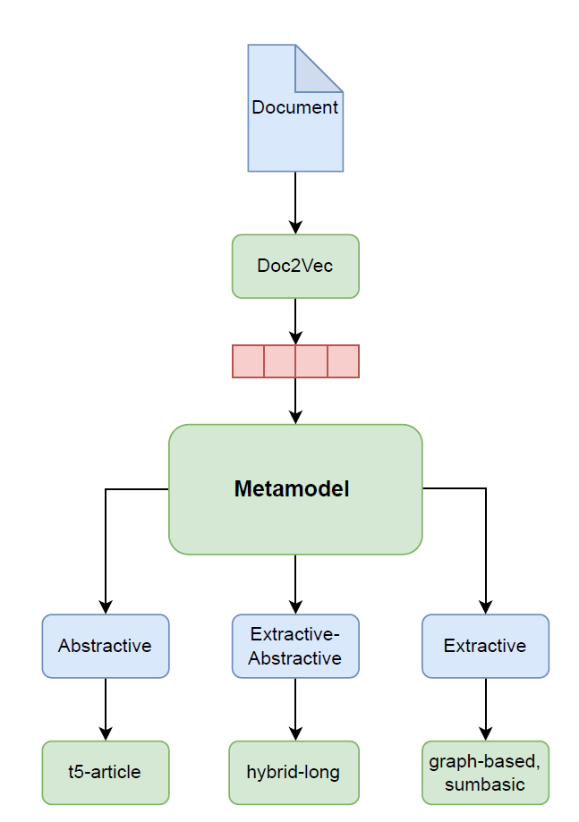
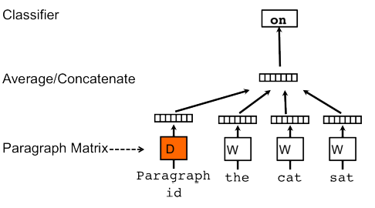
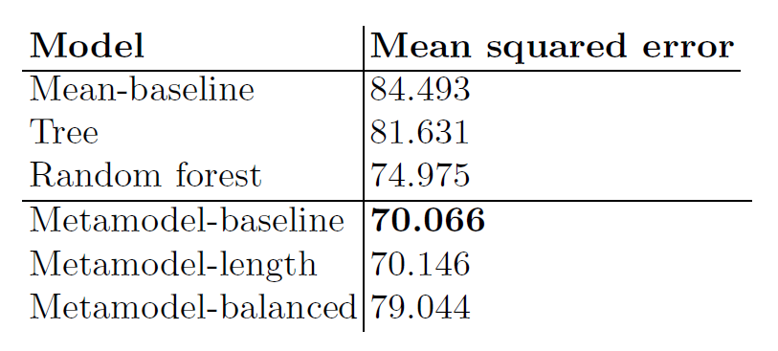
Model 6: Metamodel
Kako izbrati ustrezni povzemalnik?
1. Doc2Vec
Predstavitev dokumenta
700 tisoč besedil
2. Nevronska mreža
Ocena 16 ROUGE vrednosti (4 povzemalniki, 4 ROUGE vrednosti)
80 tisoč parov (povzetek, besedilo)

Slide 20
Vizualizacija rezultatov povzemalnikov
Dostop: http://gpu-proc1.cjvt.si:8050/
Interaktivno povzemalno orodje na osnovi grafov:
Nevronski kodirnik stavkov (LaBSE)
Pomembnost stavka (TextRank)
Redukcija dimenzionalnosti (UMAP, PCA)

Slide 21
Nadaljnje raziskave in ideje
Vključevanje dodatnega znanja
Izboljšava metrik za oceno kakovosti povzetkov
Daljši vnaprej naučeni modeli

